Slide 1

Alocação de Memória
First-fit, Next-fit, Best-fit e Worst-fit
Otávio Garcia Capobianco
NUSP: 15482671

Slide 2
Introdução
Neste EP, implementamos um simulador de algoritmos de alocação memória, em que arquivos .pgm são manipulados de modo que, a nível abstrato, representa alguns dos aspectos de como o sistema operacional gerencia a memória do computador
Os algoritmos escolhidos foram First-fit, Next-fit, Best-fit e Worst-fit
Com nosso programa, partindo de um entendimento decente de como tais algoritmos funcionam, podemos realizar experimentos que revelem como essa base teórica se manifesta em situações mais práticas
Portanto, nesta apresentação abordaremos pontos positivos e negativos de cada um desses algoritmos que são evidenciados por meio desses experimentos realizados, bem como discutir alguns detalhes da implementação que permitam compreender os possíveis tradeoffs e recursos adicionais necessários para cada um deles

Slide 3
Especificações
Os experimentos aqui detalhados foram realizados num computador com:
Processador Intel Core i5-5350U com 2 núcleos físicos e 4 núcleos lógicos
8GB de memória RAM DDR3
O programa supõe um sistema operacional Linux, e a distro utilizada durante a execução dos programas foi o Ubuntu (v24.04.2)
Todo o código do simulador implementado foi escrito em C, e os gráficos presentes nesta apresentação foram gerados em Python, utilizando Matplotlib

Slide 4
Variáveis Auxiliares
Dado que o programa simula situações de gerenciamento de memória, faz sentido ser cauteloso quanto ao consumo de memória dos próprios algoritmos
Por isso, abordaremos as variáveis adicionais que cada um necessitou para funcionar. As que todos eles precisaram utilizar foram:
Variáveis para calcular a posição correta do arquivo .pgm a ser lida/escrita, e buffer de leitura
Um inteiro para registrar o tamanho do atual bloco contínuo de unidades livres, e outro para marcar o início do mesmo (para sabermos quando há espaço suficiente)
Um inteiro i para iterar sobre todas as posições do .pgm
Fora essas, cada algoritmo precisou especificamente de:
First-fit: nada adicional
Next-fit: inteiro que registra a última unidade alocada pelo algoritmo
Best-fit e Worst-fit: inteiro que registra o tamanho do melhor bloco contínuo de unidades livres que satisfaça as unidades requisitadas (o menor no best, o maior no worst) e outro para marcar o início do mesmo

Slide 5
Experimentos – Tempo de Execução
Avaliaremos os algoritmos em dois aspectos principais: tempo de execução e quantia de alocações não concretizadas (falhas)
O first-fit e o next-fit se destacam pela sua eficiência em tempo de execução, além de necessitarem de ligeiramente menos varáveis adicionais.
Isso pois o best-fit e o worst-fit necessariamente varrem a memória inteira em toda tentativa de alocação, o que é custoso. Os outros dois, embora no pior caso (sem espaço livre) necessitem percorrer toda a memória também, em média não precisam fazê-lo
O fator diferencial do next-fit, registrar a última posição alocada, tenta evitar buscas desnecessárias que o first-fit tende a fazer, e portanto esperamos que na maioria dos casos o next seja o mais rápido. Um aspecto negativo dessa abordagem do next é que ele em geral fragmenta a memória em pontos distintos, distribuindo espaços que podem ser inúteis, enquanto que o first, por sempre tentar as posições iniciais, tende a concentrar a alocação, deixando a região ocupada mais densa (na parte inicial da memória) e portanto a livre menos fragmentada, o que muitas vezes reduz o número de falhas

Slide 6
Experimentos – Falhas
O best-fit e o worst-fit se destacam por, em geral, serem capazes de alocar mais memória, por terem uma lógica um pouco mais complicada por trás de suas escolhas
Vale notar que, conhecendo a lógica por trás de cada um deles, é possível elaborar arquivos de trace que favoreçam um em detrimento do outro, dado que suas lógicas são, em grande parte, antagônicas
Para o first/next-fit, embora, como já mencionado, ao longo de muitas entradas diferentes espera-se que o first resulte em menos falhas, provavelmente não haverá uma diferença significativa o suficiente com apenas 4 arquivos de trace para traçar conclusões definitivas. Ainda assim, esperamos mais falhas destes dois em comparação ao best/worst-fit
Tendo isso em mente, nos slides a seguir mostraremos os resultados de tempo e falhas dos experimentos realizados com cada arquivo de trace. Note que daremos mais ênfase à comparação de tempo entre first e next, nos seus respectivos trace, e falhas entre best e worst, mas mostraremos todos os dados obtidos para permitir uma noção mais ampla dos resultados

Slide 7
Experimentos – Considerações
Todos os resultados expostos a seguir surgiram de execuções tomando como entrada o arquivo ep3-exemplo01.pgm, com os respectivos traces mencionados em cada slide
Durante as execuções do programa, apenas o terminal que o estava rodando e o próprio SO estavam ativos, para fins de reprodutibilidade e coerência
Como o programa é totalmente determinístico, existe pouca variação no tempo de execução, de modo que faz sentido omitir a variância e intervalo de confiança. Os valores apresentados nos gráficos de tempo de execução são as médias de 5 execuções distintas

Slide 8
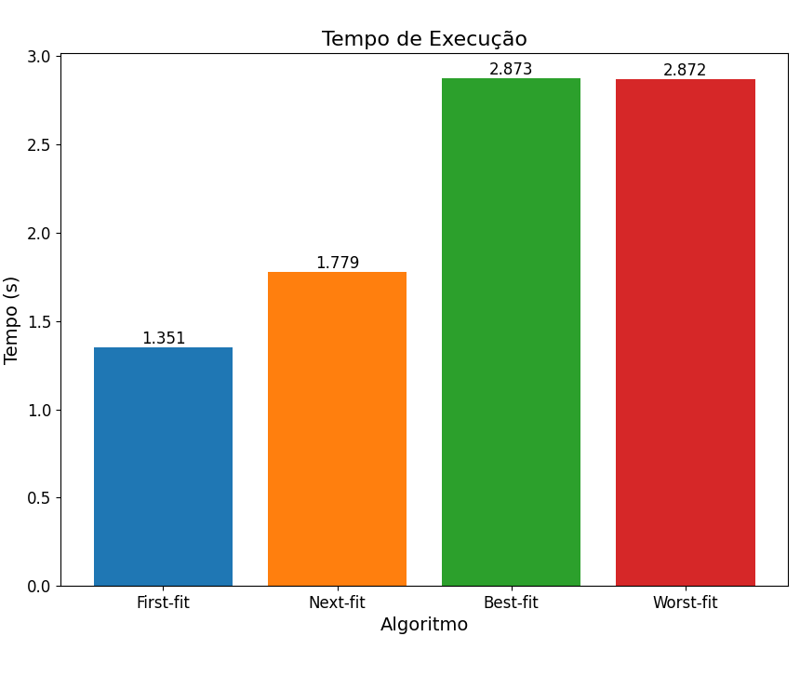
Trace First-Fit
Aqui, utilizamos um exemplo mais minimal, de modo que não houve falha em nenhum dos algoritmos. Assim, best-fit e worst-fit foram praticamente idênticos em tempo de execução
Criamos situações em que o next-fit precisou dar quase uma volta completa muitas vezes, primeiro escolhendo um valor só disponível no fim do pgm, depois um pouco antes, e assim por diante. Enquanto o next dava voltas grandes, o espaço livre ficava cada vez mais próximo do first-fit
Escolher uma situação em que o first é mais rápido envolve, normalmente, casos mais específicos como este, e ainda assim houve um desempenho apenas 25% melhor

Slide 9
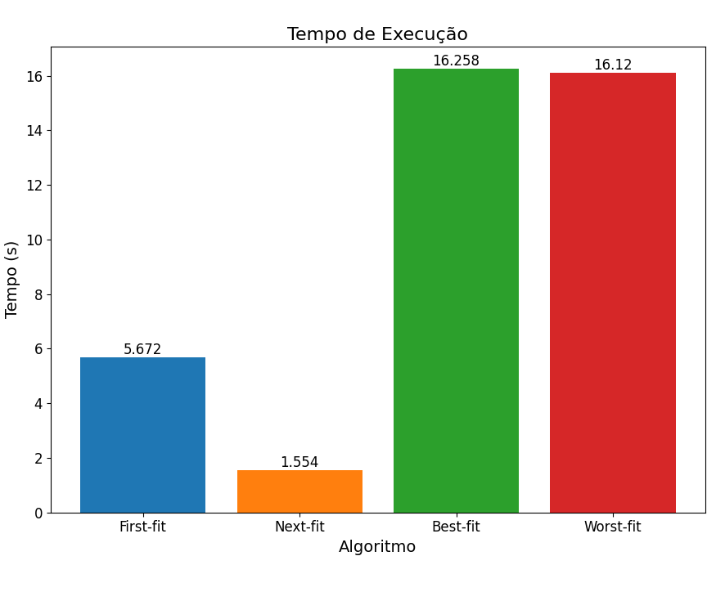
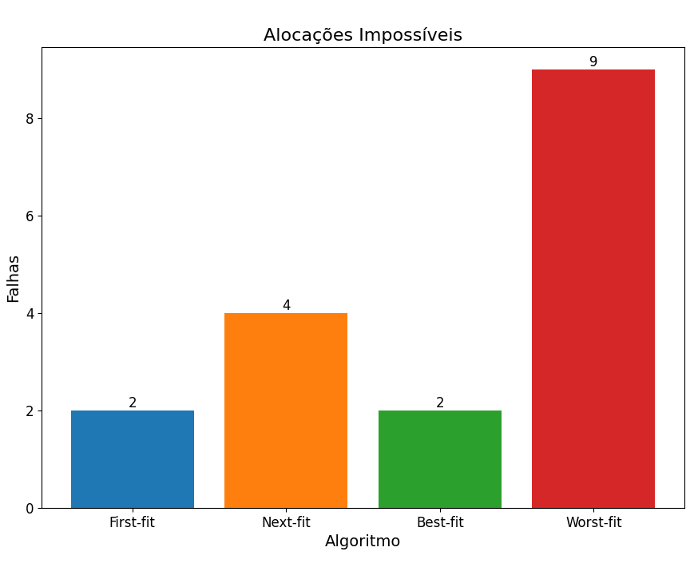
Trace Next-fit
Este trace é maximal, requisitando toda a memória disponível
Para melhor desempenho do next-fit, garantimos que a primeira metade do trace, que possui as maiores requisições, poderia ser concluída em uma única volta na memória pelo next. Para tal, sempre haviam espaços disponíveis sequencialmente, o que favorece o next e torna o first bem menos eficiente
O next-fit foi 72% mais rápido que o first-fit, mas este teve algumas falhas a menos
Em questão de falhas, o ponto inesperado é o baixo desempenho do worst. Isso ocorreu pois os maiores espaços foram ocupados muito rapidamente, gerando falhas na primeira metade do arquivo, de valores maiores que supunham espaço grande livre

Slide 10
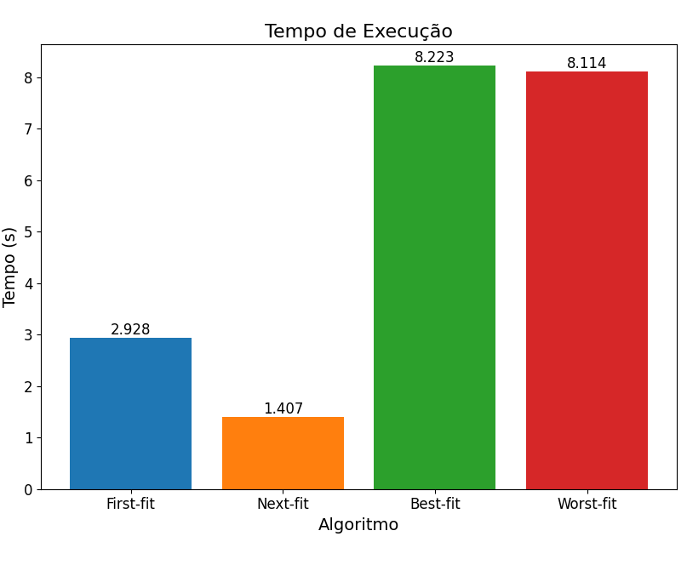
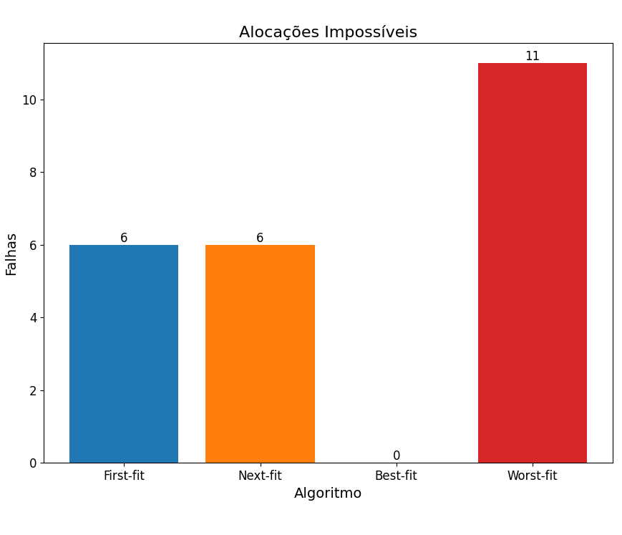
Trace Best-fit
Este trace faz requisições de todos os espaços livres, no valor total de cada espaço, na ordem crescente de tamanho
Essa abordagem garante que o best-fit sempre escolha um espaço de modo que, após a alocação, não sobre espaço livre nele. É o cenário ideal suposto pela premissa do best-fit
A partir de uma certa linha do arquivo, o worst-fit não conseguiu fazer mais nenhuma alocação, dado que sua premissa, de guardar espaço futuro para requisições pequenas/médias, é violada, tendo em vista que nunca haverá uma requisição menor do que a atual, apenas maiores ou iguais, para as quais já não haverá espaço disponível

Slide 11
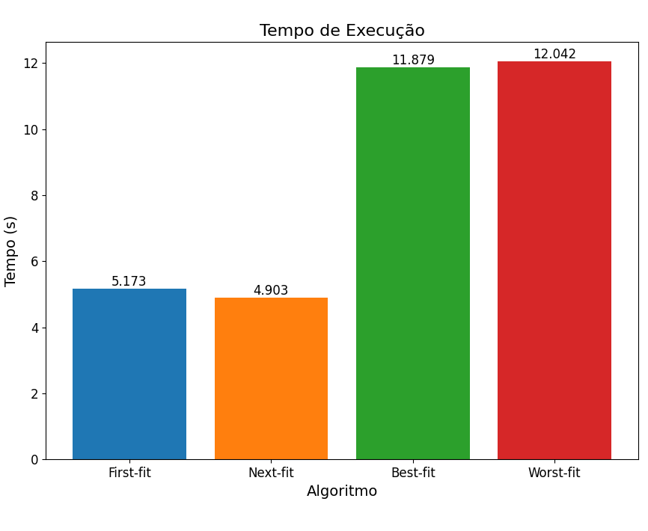
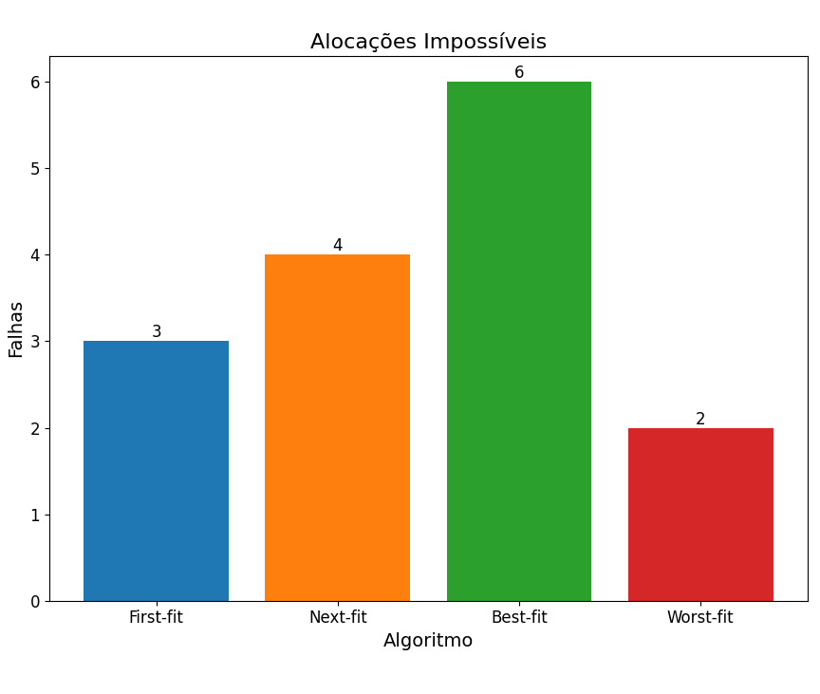
Trace Worst-fit
Este trace tem uma etapa inicial em que cria um cenário ideal para o worst-fit: algumas requisições menores são feitas, e logo em seguida pede-se um espaço grande que, somado a essas menores, totaliza o maior espaço da memória inicialmente
Ao mesmo tempo, pelo best-fit, essas requisições menores espalham espaços livres pequenos demais pela memória. Ao fim do trace, tais espaços são requisitados, e enquanto o worst-fit os têm disponíveis, o best os fragmentou, e ocorre falha neste último
Logo, enquanto o worst-fit tem aqui em parte um cenário ideal, a hipótese do best-fit, de deixar grandes espaços para grandes requisições, não é tão aproveitada, e os espaços fragmentados fazem mais diferença

Slide 12
Conclusão
Pelos últimos slides, é visível que, conhecendo os algoritmos, podemos elaborar circunstâncias que configurem cenários ideais ou ruins, e em situações reais qualquer um dos dois pode acabar ocorrendo
Por conta disso, nenhum dos algoritmos é universalmente melhor, e é conveniente escolher aquele que, em média, melhor atende o propósito da aplicação, seja este o tempo de execução, quantidade de requisições atendidas, ou um meio termo entre os dois
Em grande parte, mesmo com uma quantidade baixa de arquivos de teste, pudemos observar uma efetivação na prática do que prevíamos pela teoria
De modo geral, pelos testes apresentados e overheads discutidos para cada algoritmo, é possível ter uma noção bem estruturada sobre os tradeoffs que devem ser considerados, bem como algumas das razões que fazem com que estes ocorram

